Slide 1
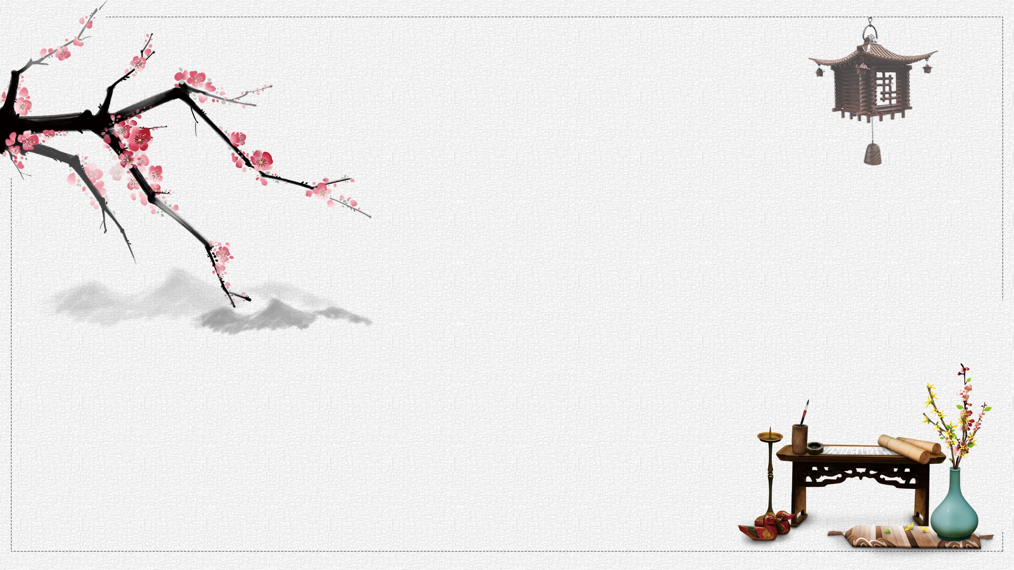
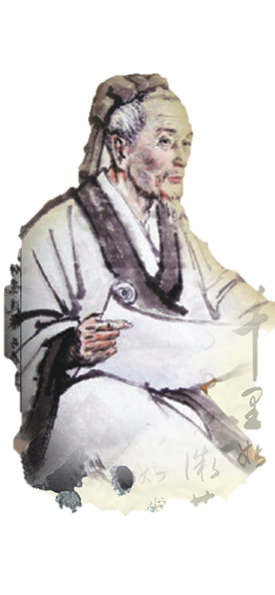
HIỀN TÀI
LÀ NGUYÊN KHÍ QUỐC GIA

Slide 2
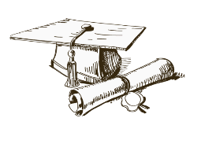


MỤC TIÊU BÀI HỌC
GHI NHỚ những nét chính về tác giả Thân Nhân Trung
01
02
PHÂN TÍCH nội dung và ý nghĩa đoạn văn bia
ĐÁNH GIÁ vai trò của hiền tài với sự phát triển của đất nước
03
LIÊN HỆ
Hiện tượng “chảy máu chất xám”
Chiêu mộ nhân tài.
Những tập đoàn lớn cần người tài như thế nào?
04

Slide 3

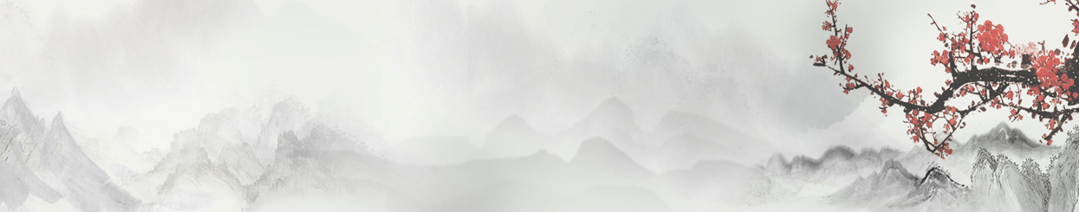
KHỞI ĐỘNG

Slide 4

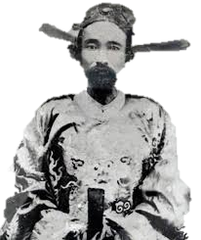
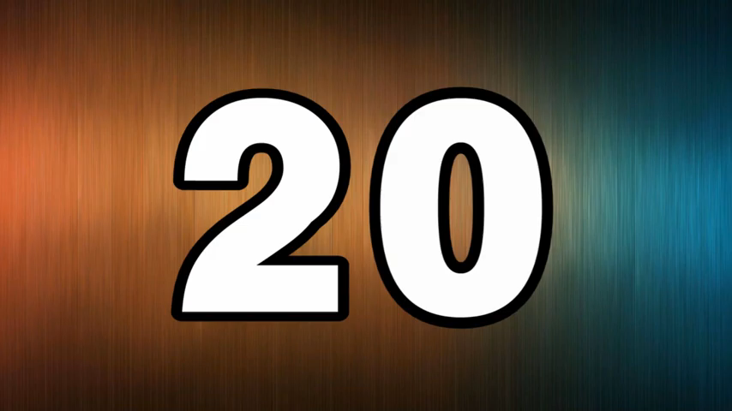
NHÂN TÀI ĐẤT VIỆT
ĐÂY LÀ AI?
Ông là người thuộc thế kỷ XVIII, từ nhỏ đã nổi tiếng là người ham học, thông minh, có trí nhớ tốt, được người đương thời coi là "thần đồng”.
Ông là tác giả của “Vân đài loại ngữ” - "bách khoa thư", trong đó tập hợp các tri thức về triết học, khoa học, văn học...
Tên ông được đặt cho tên đường, tên trường ngày nay.
LÊ QUÝ ĐÔN

Slide 5
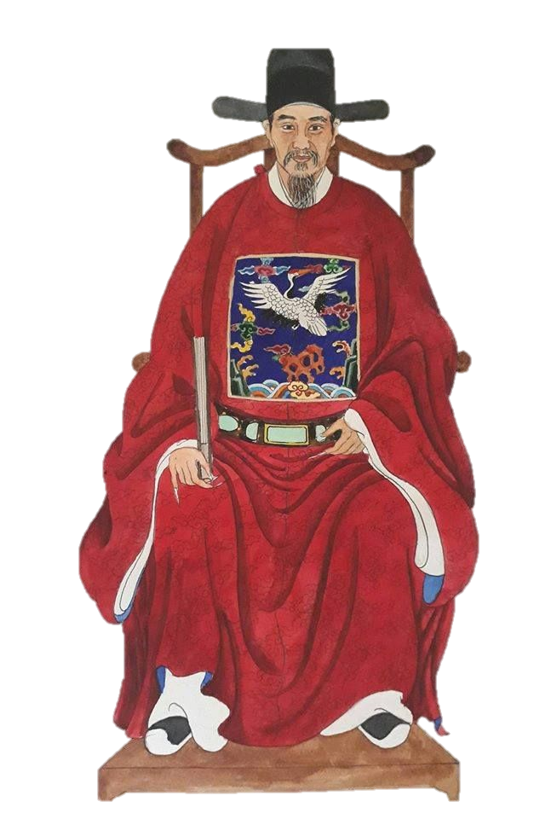
NHÂN TÀI ĐẤT VIỆT
ĐÂY LÀ AI?
Ông được gọi là “Trạng Lường”
Ông nổi tiếng với giai thoại cân một con voi và đo một tờ giấy.
Tài năng toán học của thể hiện qua quyển “Đại thành Toán pháp”, “Khải minh Toán học” và đã được đưa vào chương trình thi cử suốt 450 năm trong lịch sử giáo dục Việt Nam.
Tên ông được đặt cho một trường cấp 3 dân lập nổi tiếng tại Hà Nội.
LƯƠNG THẾ VINH

Slide 6
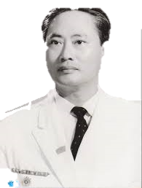
NHÂN TÀI ĐẤT VIỆT
ĐÂY LÀ AI?
Ông sinh năm 1912 mất 1982, sinh tại Thanh Hóa và lớn lên ở Huế, làm việc ở lĩnh vực y học.
Vào những năm 1960, ông đã nghiên cứu thành công “Phương pháp mổ gan khô”. Phương pháp này gắn liền với tên của ông.
Cách mạng tháng Tám thành công, ông là một trong những trí thức đầu tiên xây dựng Trường Đại học Y khoa của nước Việt Nam.
TÔN THẤT TÙNG

Slide 7
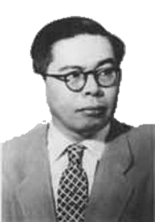
NHÂN TÀI ĐẤT VIỆT
ĐÂY LÀ AI?
Ông tên thật của ông là Phạm Quang Lễ, quê ông ở Vĩnh Long. Ông là nhà khoa học lớn và một kỹ sư quân sự, đồng thời là nhà quản lý khoa học kỹ thuật cấp cao.
Ông là cha đẻ của ngành công nghiệp quốc phòng Việt Nam.
TRẦN ĐẠI NGHĨA

Slide 8
HÌNH THÀNH
KIẾN THỨC

Slide 9

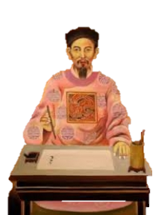

I. TÌM HIỂU CHUNG
TÁC GIẢ
Thân Nhân Trung (1418-1499), tự là Hậu Phủ, người làng Yên Ninh, huyện Yên Dũng (Bắc Giang).
1469 ông đỗ tiến sĩ, nổi tiếng giỏi văn chương, được vua Lê Thánh Tông phong là Tao đàn phó nguyên súy.

Slide 10


I. TÌM HIỂU CHUNG
Thể loại: văn bia
2. TÁC PHẨM
Trích từ “Bài kí đề danh tiến sĩ khoa Nhâm Tuất, niên hiệu Bảo Đại thứ 3” được Thân Nhân Trung soạn năm 1484, thời Hồng Đức.
Bài kí giữ vai trò quan trọng như một lời tựa chung cho cả 82 tấm bia tiến sĩ ở Văn miếu (Hà Nội).

Slide 11

Phân tích ý nghĩa, tác dụng của việc khắc bia ghi tên tiến sĩ
NHÓM 2
NHÓM 4
Đề xuất giải pháp chiêu mộ nhân tài cho đất nước
NHÓM 1
NHÓM 3
Phân tích vai trò của hiền tài đối với đất nước
Liên hệ thực tế hiện nay về vấn đề sử dụng nhân tài ở nước ta
THẢO LUẬN NHÓM

Slide 12
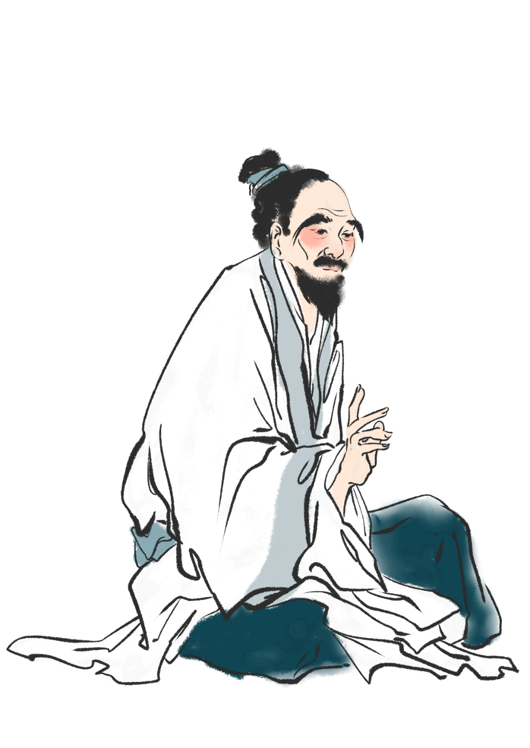


II. ĐỌC – HIỂU VĂN BẢN
1. VAI TRÒ CỦA HIỀN TÀI VỚI MỖI QUỐC GIA
= HIỀN TÀI
= NGUYÊN KHÍ QUỐC GIA
TÀI
+ ĐỨC
Người tài cao, học rộng, có đạo đức là khí chất ban đầu làm nên sự sống còn và phát triển thịnh suy của xã hội, đất nước.
Nhà nước trọng đãi hiền tài đến mức cao nhất: đề cao danh tiếng, phong chức tước, cấp bậc, ghi tên bảng vàng, ban yến tiệc,…
Hiền tài là nhân tố quyết định sự hưng thịnh của một quốc gia

Slide 13
II. ĐỌC – HIỂU VĂN BẢN
2. Ý NGHĨA TÁC DỤNG CỦA VIỆC KHẮC BIA TIẾN SĨ
NGƯỜI ĐƯƠNG THỜI
“Khiến cho kẻ sĩ trông vào mà phấn chấn hâm mộ, rèn luyện danh tiết, gắng sức giúp vua”
Noi gương hiền tài
Ngăn ngừa điều ác
“dẫn việc dĩ vãng (...) cho nhà nước”
Kích thích, động viên
“Kẻ ác lấy làm răn, người thiện theo đó mà gắng”
Đất nước hưng thịnh
Bền vững lâu dài
Tôn vinh quá khứ, làm gương cho thế hệ mai sau
NGƯỜI ĐỜI SAU
Tạo dựng truyền thống hiếu học

Slide 14

II. ĐỌC – HIỂU VĂN BẢN
3. NGHỆ THUẬT
Lập luận đối lập
Liệt kê, trùng điệp đối lập
Kết cấu đồng tâm
Lập luận chặt chẽ, sắc bén, giàu sức thuyết phục

Slide 15
VẬN DỤNG
Con hãy vẽ sơ đồ tổng kết lại nội dung và nghệ thuật của văn bản trên

Slide 16
LIÊN HỆ

Slide 17
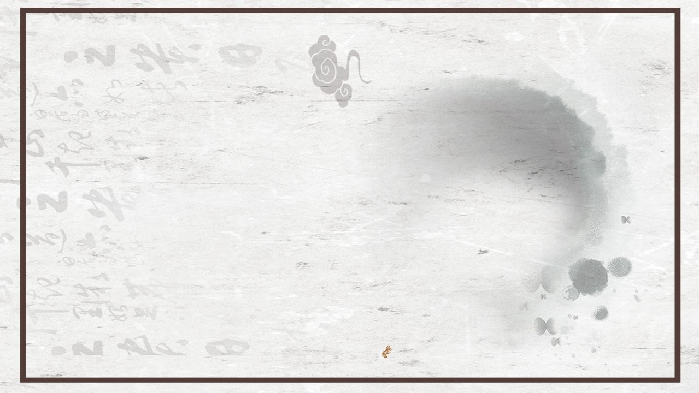



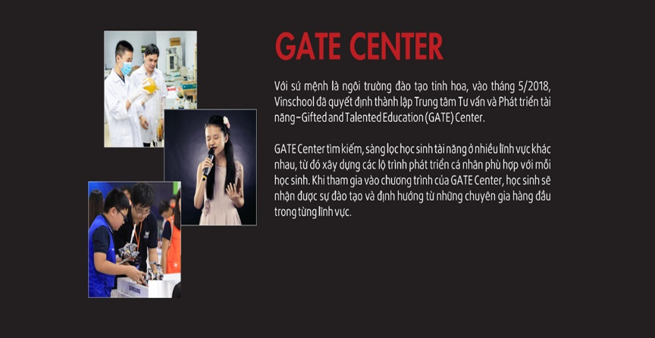
Hiền tài vẫn phải có tài, có đức.
Hiền tài là trụ cột của quốc gia
Xã hội & chính quyền đều coi trọng hiền tài.
Cần chăm lo, phát triển giáo dục và nuôi dưỡng hiền tài.
第一部分
Từ đó con hãy bày tỏ suy nghĩ của em về hai dữ kiện sau
Theo con tập đoàn lớn tuyển dụng nhân tài như thế nào?

